Slide 1
«ЗДОРОВЫЙ СОН»

Slide 4
Утро вечера мудренее. И рать и воеводу всех повалит. На весах не взвесишь, на базаре не продашь, но нет милее его.
Пословицы и поговорки о сне

Slide 5
Что слаще сладкого? Что слаще мёда и сильнее льва? Что можно увидеть с закрытыми глазами? (сон)
Загадки о сне

Slide 6
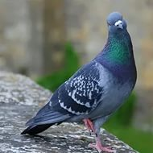

Slide 7
Сон

Slide 8
Толкование о сне
Здоровый сон.
Спать крепким сном.
Погрузиться в сон.
Сняться сны.
Видеть сон.
Приснился страшный сон.

Slide 9
Вижу сладкие сны

Slide 10
Страшные сны

Slide 11
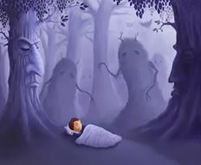
Сновидение

Slide 13
Плохое самочувствие. Нежелание учиться. Раздражительность, капризы. Повышенная нервозность. Странное поведение.
Недостаток сна приводит к:

Slide 15
Нарушение сна

Slide 17
Дневной сон

Slide 22
Покажите на модели часов
В какое время ложиться спать днём, вечером?
В какое время утром вставать?

Slide 24
Спать без постороннего шума
Капризничает
Можно играть, шуметь в спальне?

Slide 25
Любимые игрушки

Slide 26
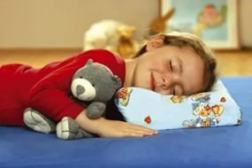
Рано вставать, рано в кровать Завтра за партой, не будешь зевать!
Спокойной ночи, сладких снов!

